Slide 1
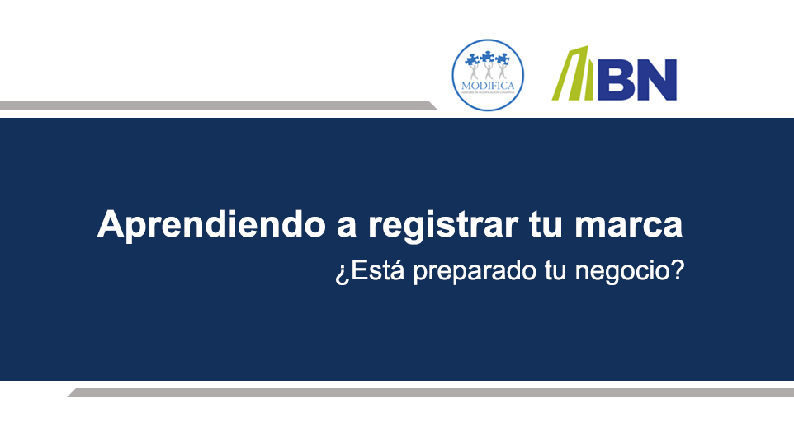

Slide 2

Abogado, graduado de la Universidad de Costa Rica (UCR).
Cuenta con una maestría en Propiedad Intelectual.
Asesor en propiedad intelectual en el Tecnológico de Costa Rica (TEC) y como gestor de cooperación de proyectos.
Además, ejerce como abogado independiente y es facilitador en Modifica.
Pablo Bonilla

Slide 3


¿Qué es Propiedad Intelectual?
Conjunto de reglas (Tratados internacionales, leyes, reglamentos)
  Que protegen las creaciones intelectuales humanas.
En el mundo existe la Organización Mundial de la Propiedad Intelectual (OMPI).
En CR la entidad rectora es el Registro Nacional.

Slide 4
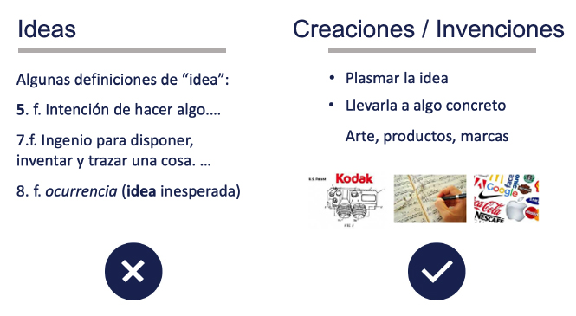
“Me robaron la idea…”

Slide 5
PI se divide en 2 grandes áreas
Propiedad
intelectual
Derechos
de autor
Propiedad
industrial

Slide 6

Propiedad Industrial
1
Es un derecho territorial.
2
Es un derecho temporal
(cada modalidad tiene su plazo).
3
Requiere un registro para hacer valer el derecho ante la oficina nacional.
4
No es derecho de autor.

Slide 7
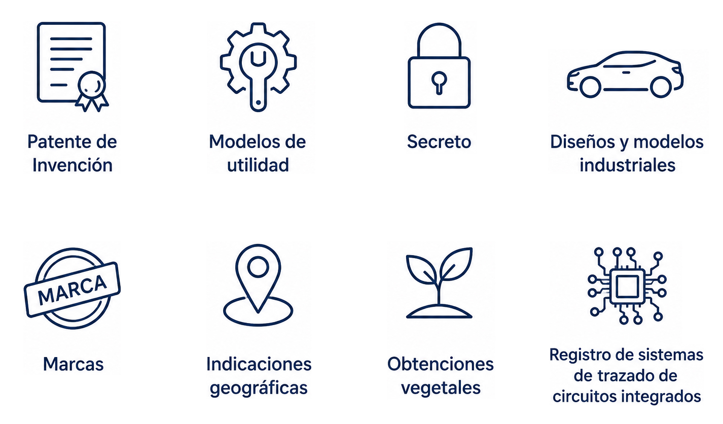
Algunas de las modalidades
de protección son:

Slide 8

Marcas

Slide 9

¿Qué es una marca?
Es cualquier signo o combinación de signos que se utiliza para distinguir los productos o servicios ofrecidos por una persona o empresa.
Se rige por la ley N° 7978- Ley de marcas y otros signos distintivos.

Slide 10
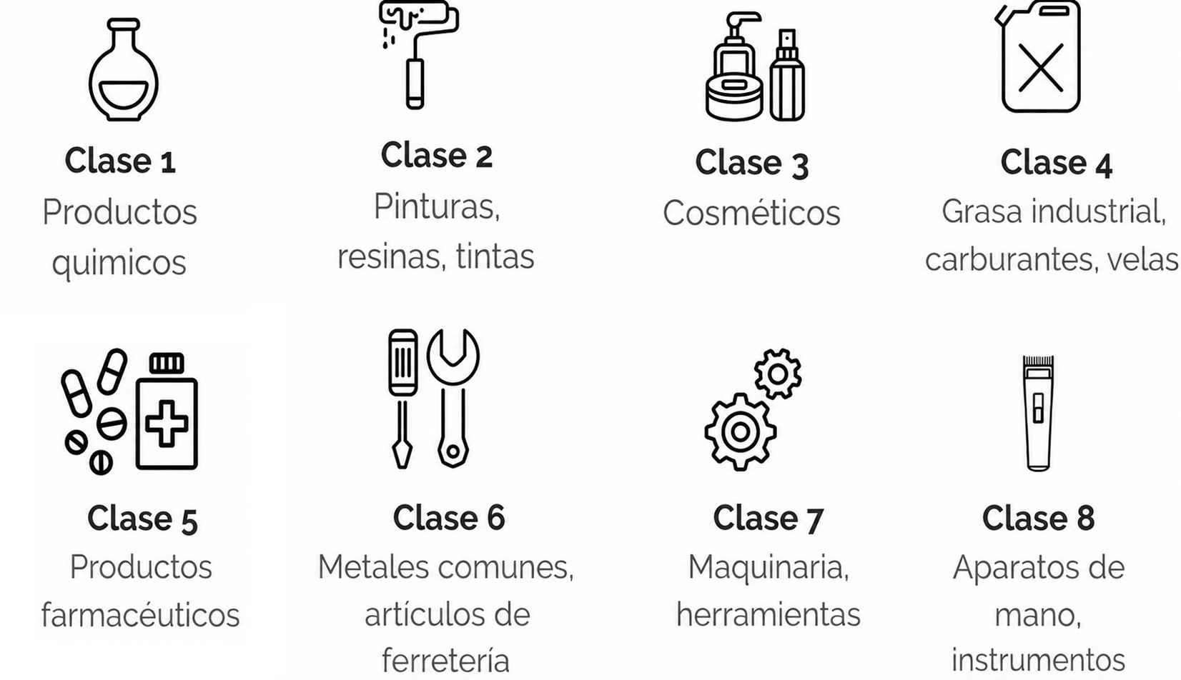
Clasificación de Niza

Slide 11



Tipos de marcas

Slide 12
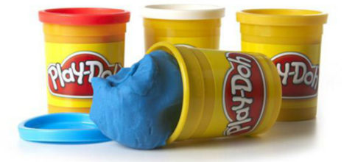

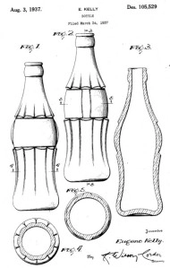
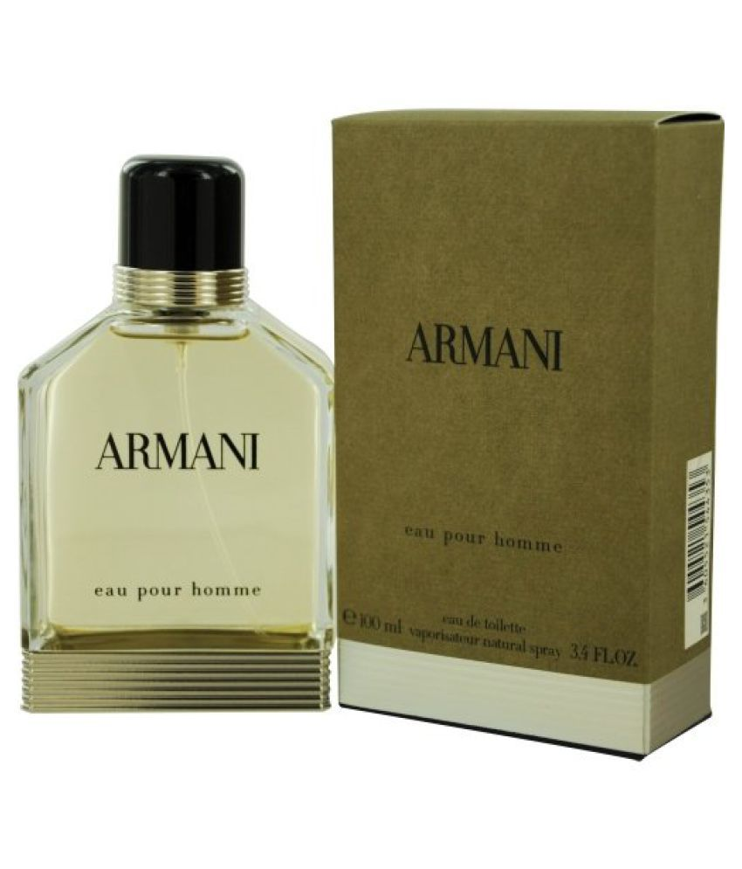

Más allá de las marcas tradicionales:
Olfativas, tridimensionales y sonoras

Slide 13
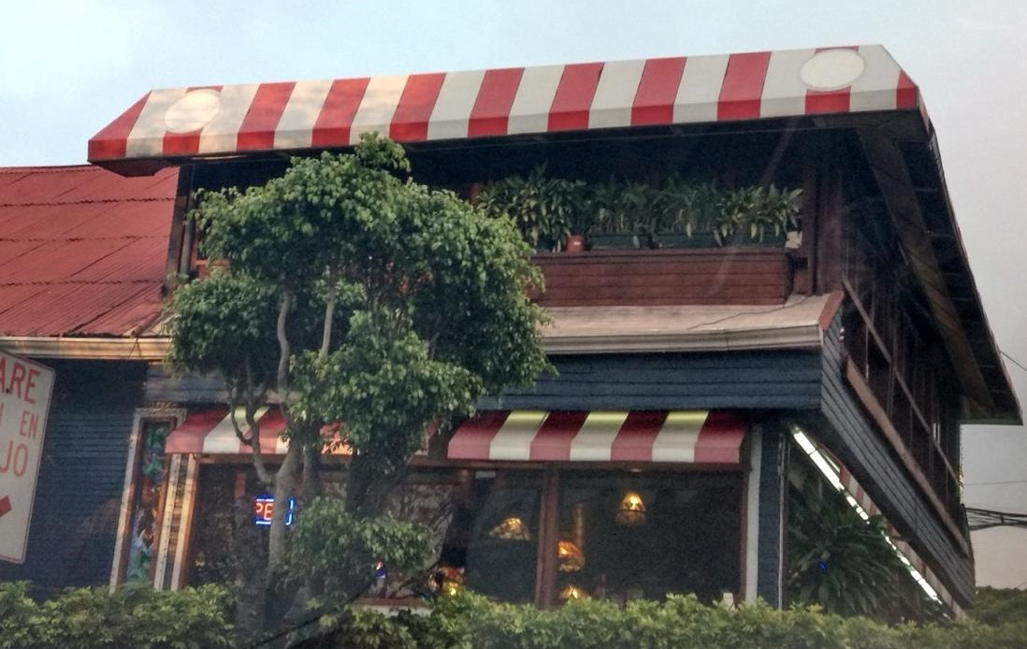
¿Se acuerdan?

Slide 14
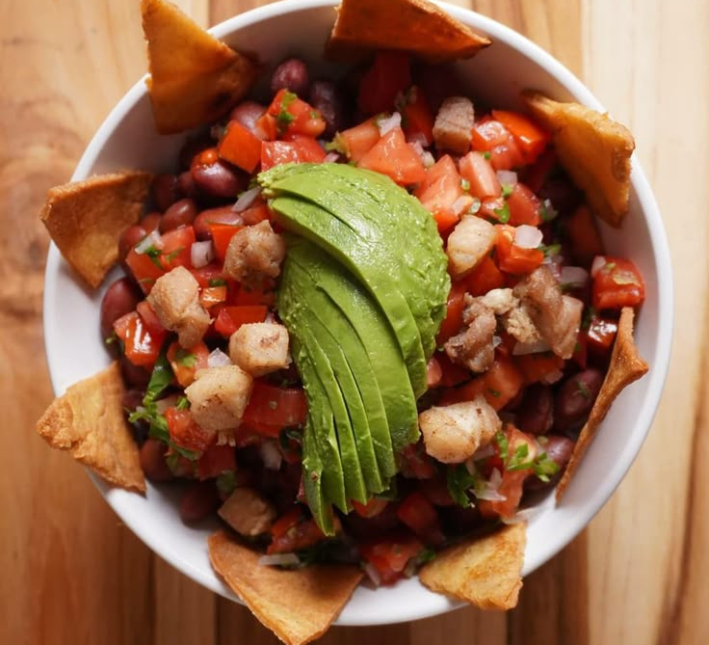
¿Patente del Chifrijo?, ¿Porqué no?

Slide 15

Prohibiciones
Inadmisibles por derechos de terceros.
  Cuando existe previamente inscrita una marca con las mismas características que las que se esta solicitando.
Inadmisibles por razones intrínsecas.
  Solicitudes de marcas que atentan contra la moral, el orden público o utilizan un símbolo patrio.

Slide 16
Criterios de similitud
“Adidas – Laridas”
Gráfico
Imágenes similares
Denominativo
Letras
Fonético

Slide 17

Patentes de invención

Slide 18
Patentes de invención
Documento técnico oficial que describe una invención y crea una situación jurídica mediante la cual la invención sólo puede ser explotada por el dueño o bajo su autorización (licencia).
Se rige por la Ley N°. 6867, Ley de Patentes de Invención, Dibujos y Modelos Industriales y Modelos de Utilidad.
Una invención es una solución nueva a un problema técnico.
Ej. Café
  Ej. Café

Slide 19
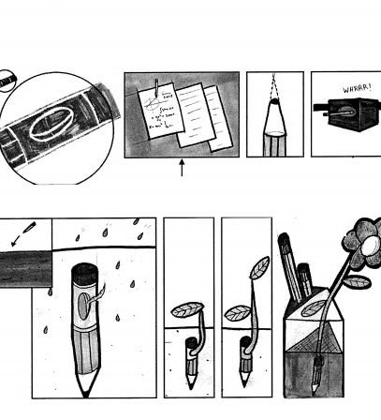
Las patentes no son cosa del otro mundo…
¿Un lápiz con semillas…?
Google Patents
Pista: Plant producing writing instrument

Slide 20
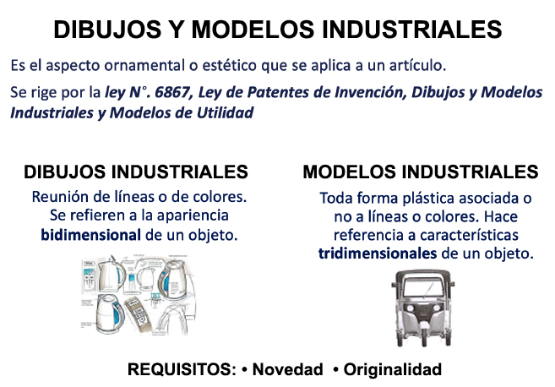
Modelos de utilidad

Slide 21
Preguntas

Slide 22
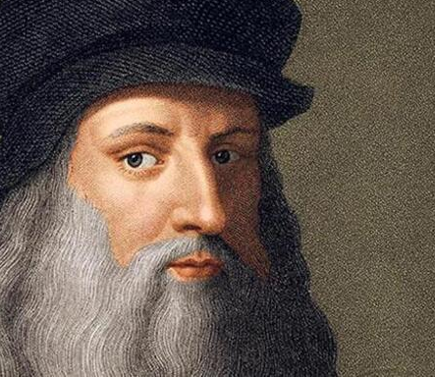
Derecho de autor

Slide 23
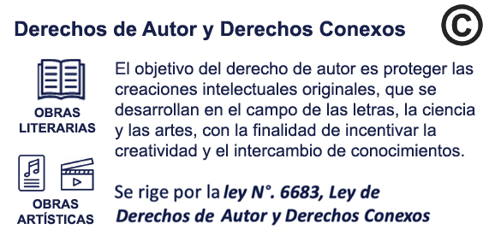
El dibujo que acabamos de hacer posee derechos de autor

Slide 24
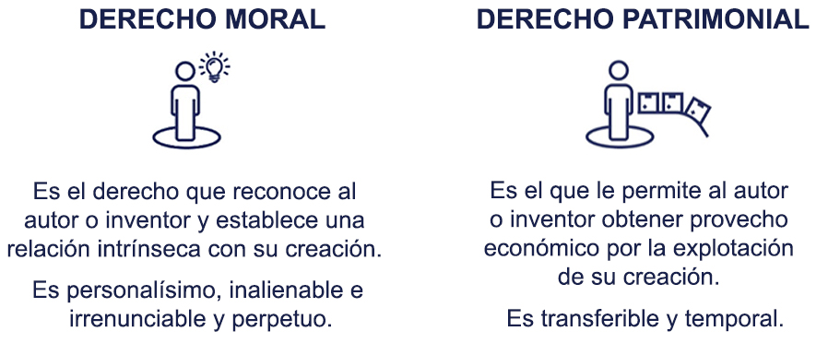
Derecho moral y derecho patrimonial

Slide 25
Volvemos en 5 minutos
Receso

Slide 26

Derecho moral y derecho patrimonial
Inscribir una marca
Utilizar el formulario
Se puede realizar:
  A mano
  En computadora

Slide 27
¿Qué debo saber?
¿Mi marca es original?
¿Existen otras similares en el mercado?
¿Mi marca genera confusión?

Slide 28
Uso de bases de datos WIPO
Global Database
Base Mundial de Marcas
Imprescindible buscar aquí antes de inscribir

Slide 29
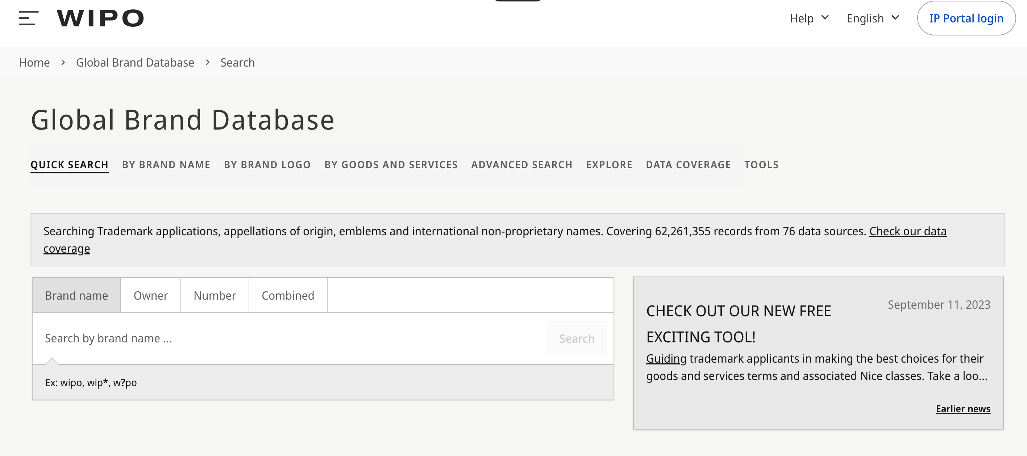
Base de datos de marca

Slide 30
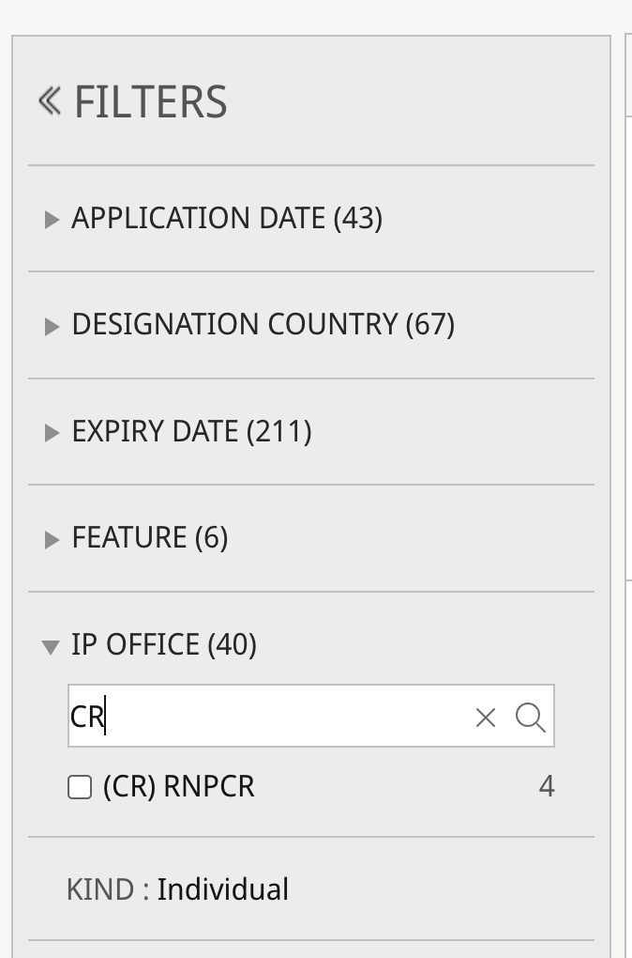
Elegir país
->

Slide 31
Atención!!!
Cambio de plataforma
NO cerramos la pestaña en el navegador

Slide 32
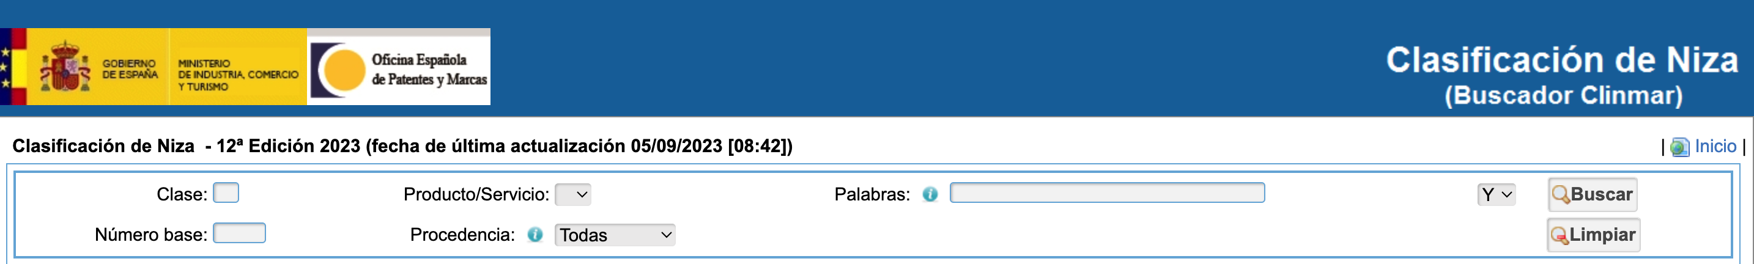
Base de datos de la clasificación de Niza
Buscar en Google:
OEPM - clasificación de Niza
Notes:
https://consultas2.oepm.es/clinmar/inicio.action

Slide 33
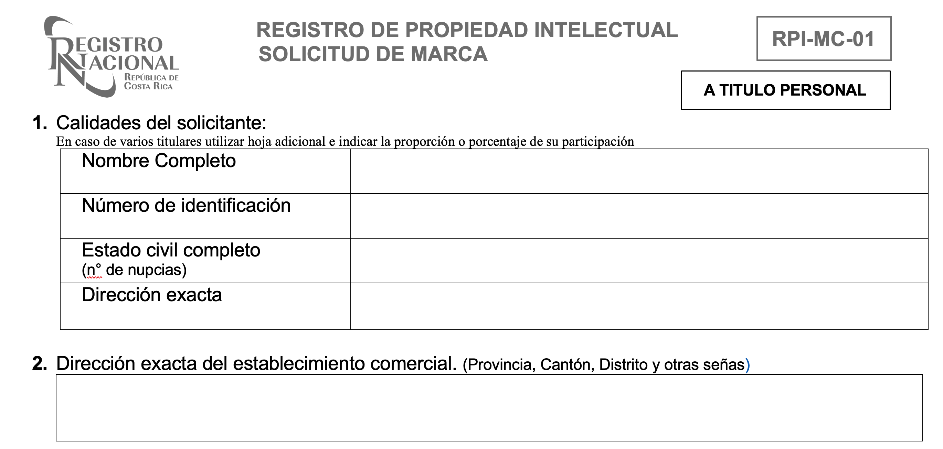
Formulario

Slide 34
Llenar la hoja con la información requerida
Si lo hacen a mano, usen lápiz preferiblemente.
Recuerden revisar bien la clasificación de NIZA.
Levanten la mano si tienen alguna duda.
en la mano si tienen alguna duda

Slide 35
Tasas
Pagar los $50 en el Banco de Costa Rica (Convenio con Registro).
20 colones en timbres.
Verificar que la solicitud contenga todos los requisitos que indica el formulario del paso 2.

Slide 36
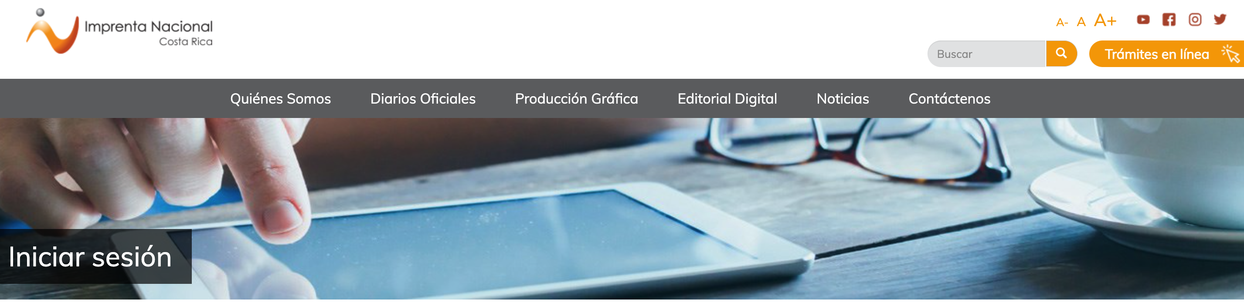
Siguientes pasos
Una vez presentada se debe esperar notificación.
  Prevenciones de fondo o forma.
Si todo está bien, se paga el edicto en la Imprenta Nacional (El costo es variable).
  En físico (en registro nacional hay una oficina).
  En la página web: https://www.imprentanacional.go.cr/buscador/?idsubsitio=678

Slide 37
Siguientes pasos
Se esperan 2 meses y medio.
Si no hay oposiciones, se retira el certificado.
Para el retiro del certificado se debe pagar 125 colones de timbres fiscales y 5 de timbres de archivo.

Slide 38
Más información o apoyo
Telefonos:
2202-0623 /2202-0665
Correo Electrónico:
caticr@rnp.go.cr
Horario de atención:
Lunes a Viernes de
8:00am a 3:30pm
CATI
Centro de Apoyo a la
Tecnologia y la Innovación

Slide 39

Muchas gracias
Pablo Bonilla Siles
Abogado +506 8862 3592

Slide 40


Muchas gracias

